Slide 1
18а. ПЛОЩАДЬ ПОВЕРХНОСТИ
(многогранники)
Notes:
В режиме слайдов ответы и решения появляются после кликанья мышкой

Slide 2
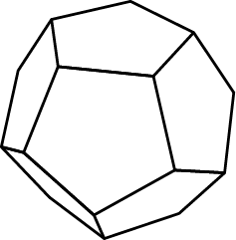
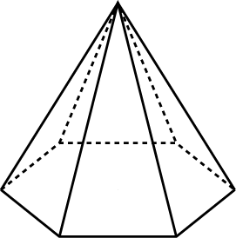
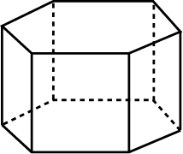
Площадью поверхности многогранника по определению считается сумма площадей, входящих в эту поверхность многоугольников.
Площадь поверхности призмы состоит из площади боковой поверхности и площадей оснований.
Площадь поверхности пирамиды состоит из площади боковой поверхности и площади основания.
Notes:
В режиме слайдов ответы и решения появляются после кликанья мышкой

Slide 3
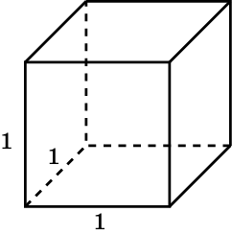
Упражнение 1
Чему равна площадь поверхности куба с ребром 1?
Ответ: 6.
Notes:
В режиме слайдов ответ появляется после кликанья мышкой

Slide 4
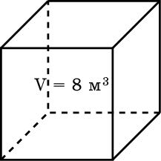
Упражнение 2
Объем куба равен 8 м³. Найдите площадь его поверхности.
Ответ: 24 м².
Notes:
В режиме слайдов ответ появляется после кликанья мышкой

Slide 5
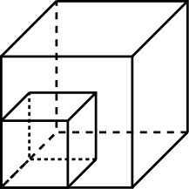
Упражнение 3
Как изменится площадь поверхности куба, если каждое его ребро увеличить в: а) 2 раза; б) 3 раза; в) n раз?
Ответ: Увеличится в: а) 4 раза; б) 9 раз; в) n² раз.
Notes:
В режиме слайдов ответ появляется после кликанья мышкой

Slide 6
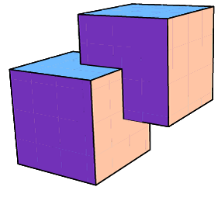
Упражнение 4
Найдите площадь поверхности многогранника, составленного из двух единичных кубов, вершина одного из которых расположена в центре другого, как показано на рисунке.
Ответ: 10,5.
Notes:
В режиме слайдов ответ появляется после кликанья мышкой

Slide 7
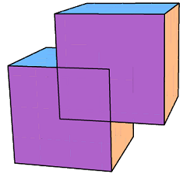
Упражнение 5
Найдите площадь поверхности многогранника, составленного из двух единичных кубов, две вершины одного из которых расположены в центрах граней другого.
Ответ: 9,5.
Notes:
В режиме слайдов ответ появляется после кликанья мышкой

Slide 8
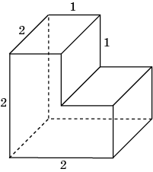
Упражнение 6
Найдите площадь поверхности многогранника, изображенного на рисунке, все двугранные углы которого прямые.
Решение. Поверхность многогранника состоит из двух квадратов площади 4, четырех прямоугольников площади 2 и двух невыпуклых шестиугольников площади 3. Следовательно, площадь поверхности многогранника равна 22.
Ответ. 22.

Slide 9
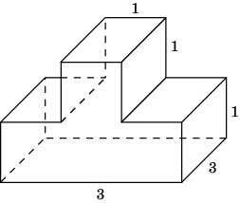
Упражнение 7
Найдите площадь поверхности многогранника, изображенного на рисунке (все двугранные углы прямые).
Решение. Поверхность многогранника состоит из квадрата площади 9, семи прямоугольников площади которых равны 3, и двух невыпуклых восьмиугольников площади которых равны 4. Следовательно, площадь поверхности многогранника равна 38.
Ответ. 38.

Slide 10
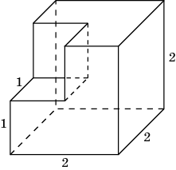
Упражнение 8
Найдите площадь поверхности многогранника, изображенного на рисунке, все двугранные углы которого прямые.
Решение. Поверхность многогранника состоит из трех квадратов площади 4, трех квадратов площади 1 и трех невыпуклых шестиугольников площади 3. Следовательно, площадь поверхности многогранника равна 24.
Ответ. 24.

Slide 11
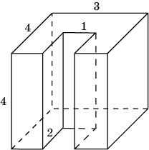
Упражнение 9
Найдите площадь поверхности многогранника, изображенного на рисунке, все двугранные углы которого прямые.
Решение. Поверхность многогранника состоит из двух квадратов площади 16, прямоугольника площади 12, трех прямоугольников площади 4, двух прямоугольников площади 8, и двух невыпуклых восьмиугольников площади 10. Следовательно, площадь поверхности многогранника равна 92.
Ответ. 92.

Slide 12
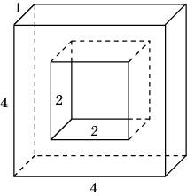
Упражнение 10
Найдите площадь поверхности многогранника, изображенного на рисунке (все двугранные углы прямые).
Ответ. 48.

Slide 13
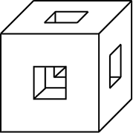
Упражнение 11
В каждой грани куба с ребром 6 см проделали сквозное квадратное отверстие со стороной квадрата 2 см. Найдите площадь поверхности оставшейся части.
Ответ. 288.

Slide 14
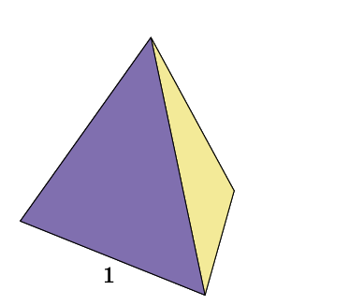
Упражнение 12
Чему равна площадь поверхности правильного тетраэдра с ребром 1?
Ответ:
Notes:
В режиме слайдов ответ появляется после кликанья мышкой

Slide 15
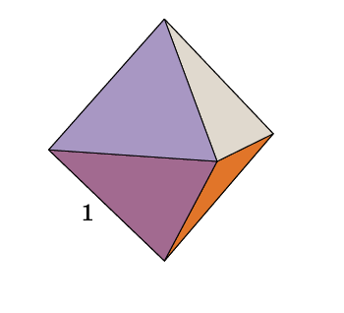
Упражнение 13
Чему равна площадь поверхности октаэдра с ребром 1?
Ответ:
Notes:
В режиме слайдов ответ появляется после кликанья мышкой

Slide 16
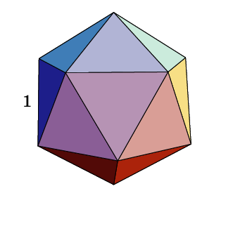
Упражнение 14
Чему равна площадь поверхности икосаэдра с ребром 1?
Ответ:
Notes:
В режиме слайдов ответ появляется после кликанья мышкой

Slide 17
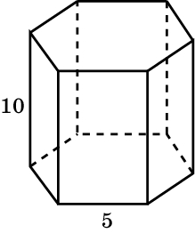
Упражнение 15
Найдите площадь боковой поверхности правильной шестиугольной призмы, сторона основания которой равна 5 см, а высота 10 см.
Ответ: 300 см².
Notes:
В режиме слайдов ответ появляется после кликанья мышкой

Slide 18
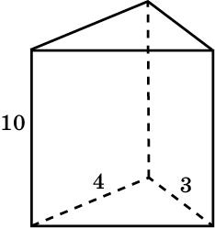
Упражнение 16
Основанием прямой треугольной призмы служит прямоугольный треугольник с катетами 3 см и 4 см, высота призмы равна 10 см. Найдите площадь поверхности данной призмы.
Ответ: 132 см².
Notes:
В режиме слайдов ответ появляется после кликанья мышкой

Slide 19
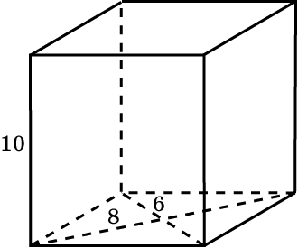
Упражнение 17
Найдите площадь поверхности прямой призмы, в основании которой лежит ромб с диагоналями 6 см и 8 см и боковым ребром 10 см.
Ответ: 248 см².
Notes:
В режиме слайдов ответ появляется после кликанья мышкой

Slide 20
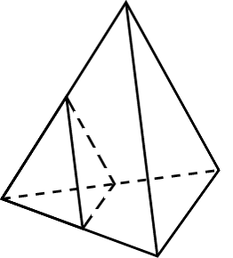
Упражнение 18
Как изменятся площади боковой и полной поверхностей пирамиды, если все её рёбра: а) увеличить в 2 раза; б) уменьшить в 5 раз?
Ответ: а) Увеличатся в 4 раза; б) уменьшатся в 25 раз.
Notes:
В режиме слайдов ответ появляется после кликанья мышкой

Slide 21
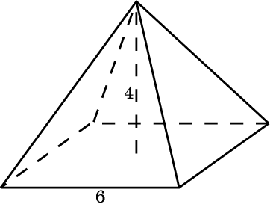
Упражнение 19
Найдите площадь боковой поверхности правильной четырёхугольной пирамиды, сторона основания которой равна 6 см и высота 4 см.
Ответ: 60 см².
Notes:
В режиме слайдов ответ появляется после кликанья мышкой

Slide 22
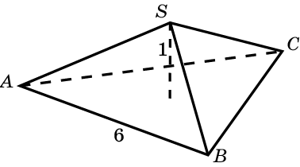
Упражнение 20
Найдите площадь боковой поверхности правильной треугольной пирамиды со стороной основания 6 см и высотой 1 см.
Ответ: 8 см².
Notes:
В режиме слайдов ответ появляется после кликанья мышкой

Slide 23
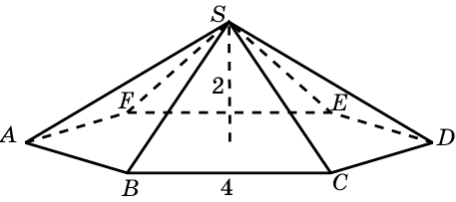
Упражнение 21
Найдите площадь боковой поверхности правильной шестиугольной пирамиды со стороной основания 4 см и высотой 2 см.
Ответ: 48 см².
Notes:
В режиме слайдов ответ появляется после кликанья мышкой

Slide 24
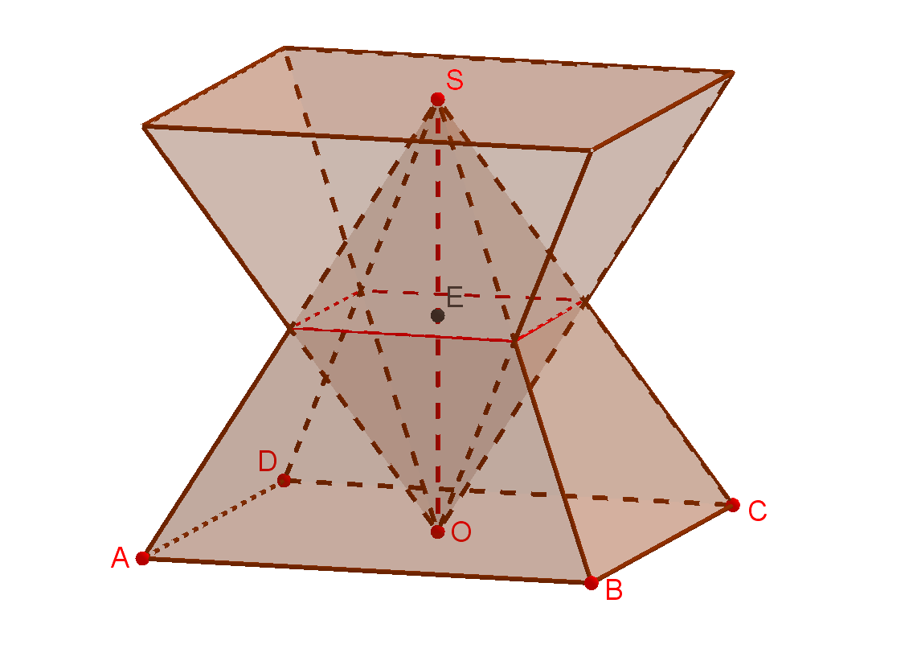
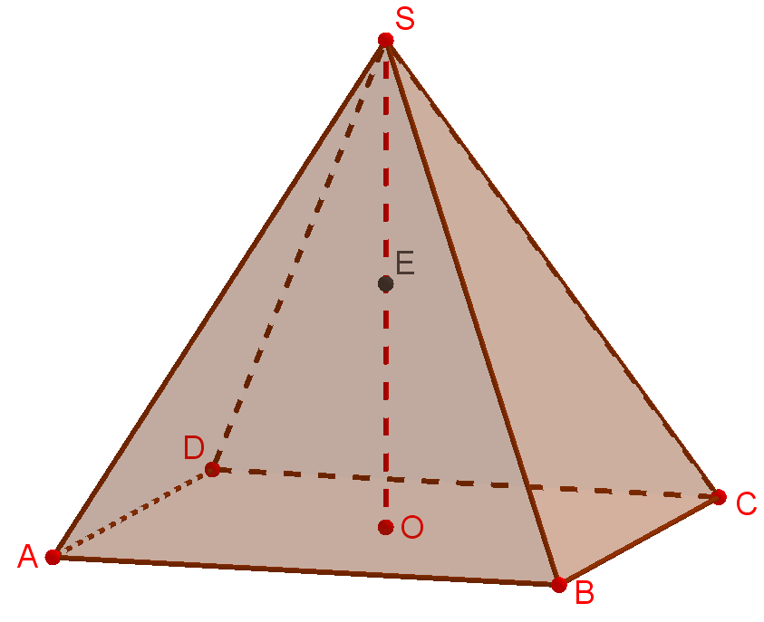
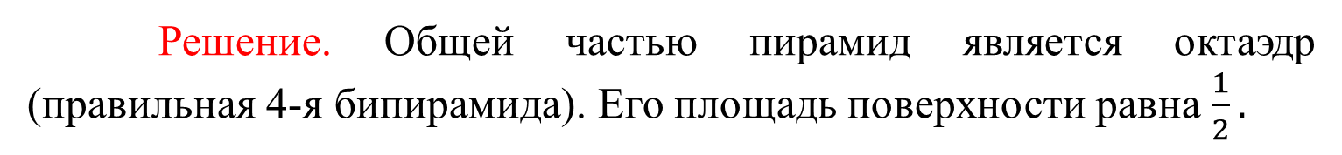
Упражнение 22
Правильную четырёхугольную пирамиду симметрично отразили относительно середины её высоты. Найдите площадь поверхности общей части исходной и симметричной пирамид, если площадь боковой поверхности исходной пирамиды равна 1.
Решение. Общей частью пирамид является октаэдр (правильная 4-я бипирамида). Его площадь поверхности равна $\frac{1}{2}.$
Notes:
В режиме слайдов ответ появляется после кликанья мышкой

Slide 25
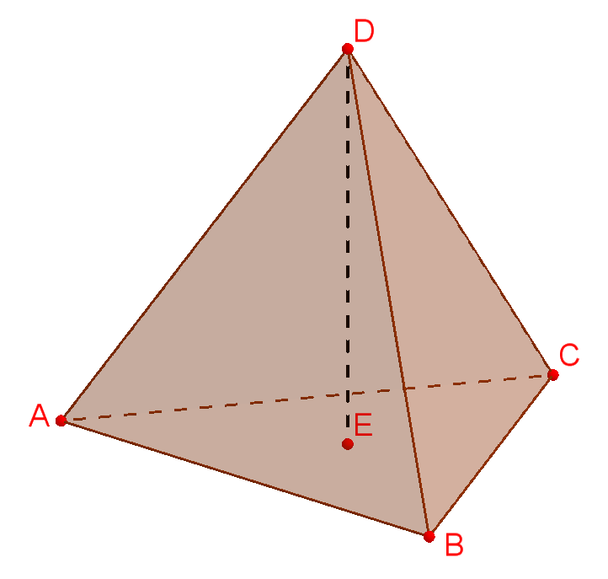
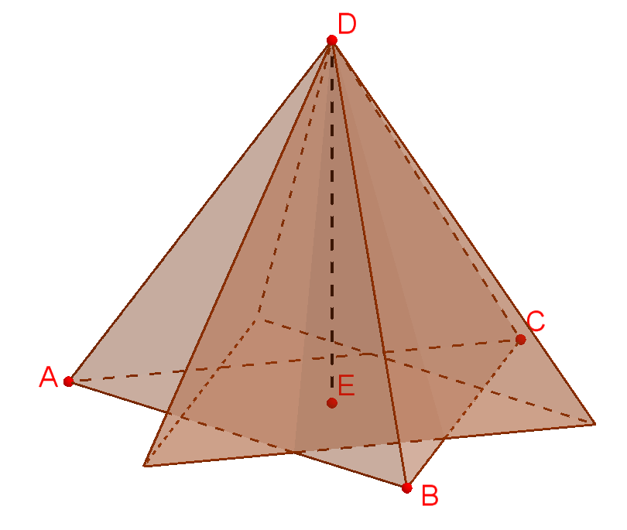
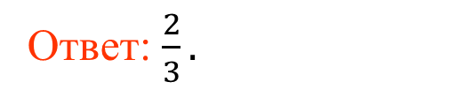
Упражнение 23
Правильный тетраэдр повернули на 60° вокруг прямой, содержащей его высоту. Найдите площадь поверхности общей части исходного тетраэдра и повёрнутого, если площадь поверхности исходного тетраэдра равна 1.
Ответ: $\frac{2}{3}.$
Notes:
В режиме слайдов ответ появляется после кликанья мышкой

Slide 26
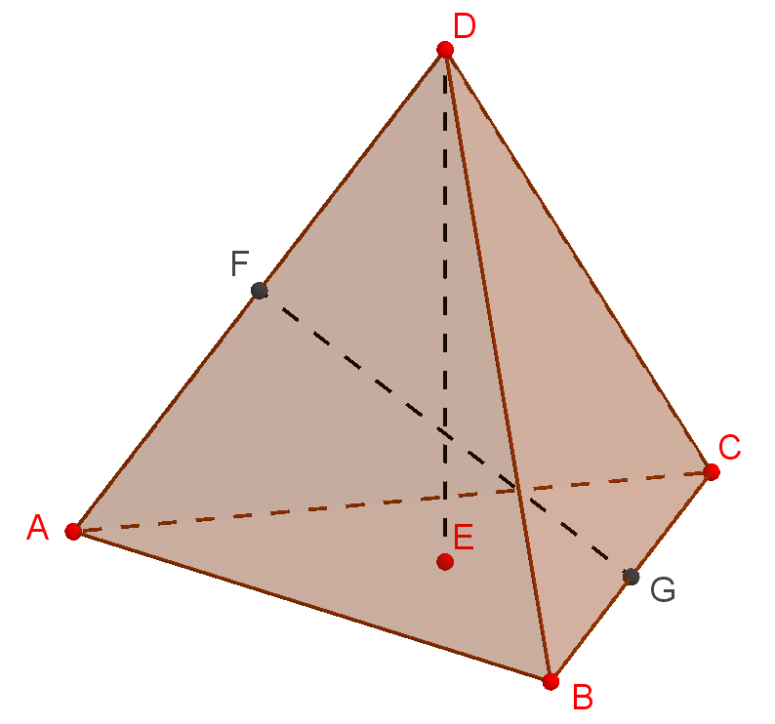
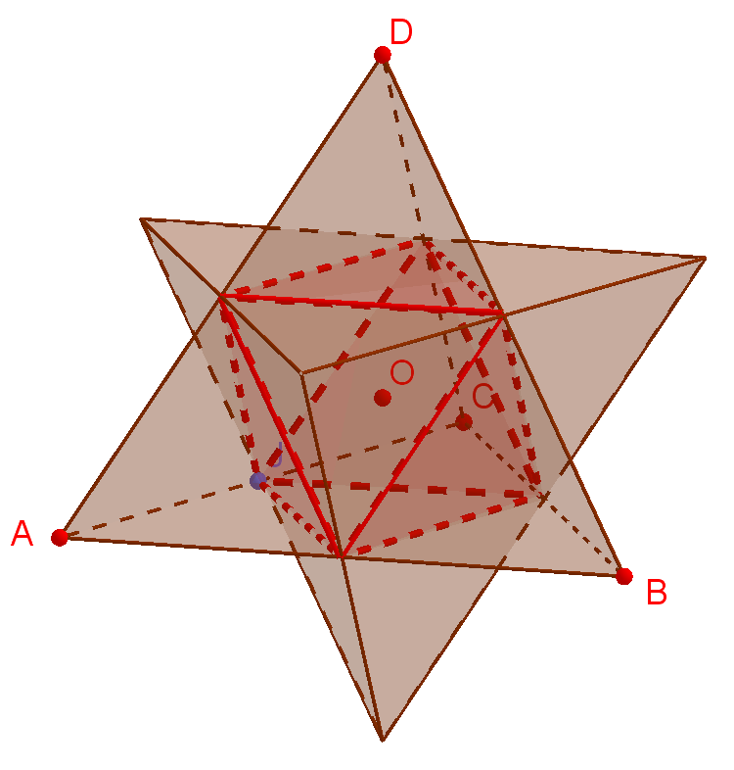
Упражнение 24
Правильный тетраэдр повернули вокруг прямой, проходящей через середины двух его противолежащих рёбер, на угол 90^{о}. Найдите площадь поверхности общей части исходного тетраэдра и повёрнутого, если площадь поверхности исходного тетраэдра равна 1.
Ответ. Общей частью исходного тетраэдра и повернутого является октаэдр. Его площадь поверхности равна 0,5.
Notes:
В режиме слайдов ответ появляется после кликанья мышкой

Slide 27
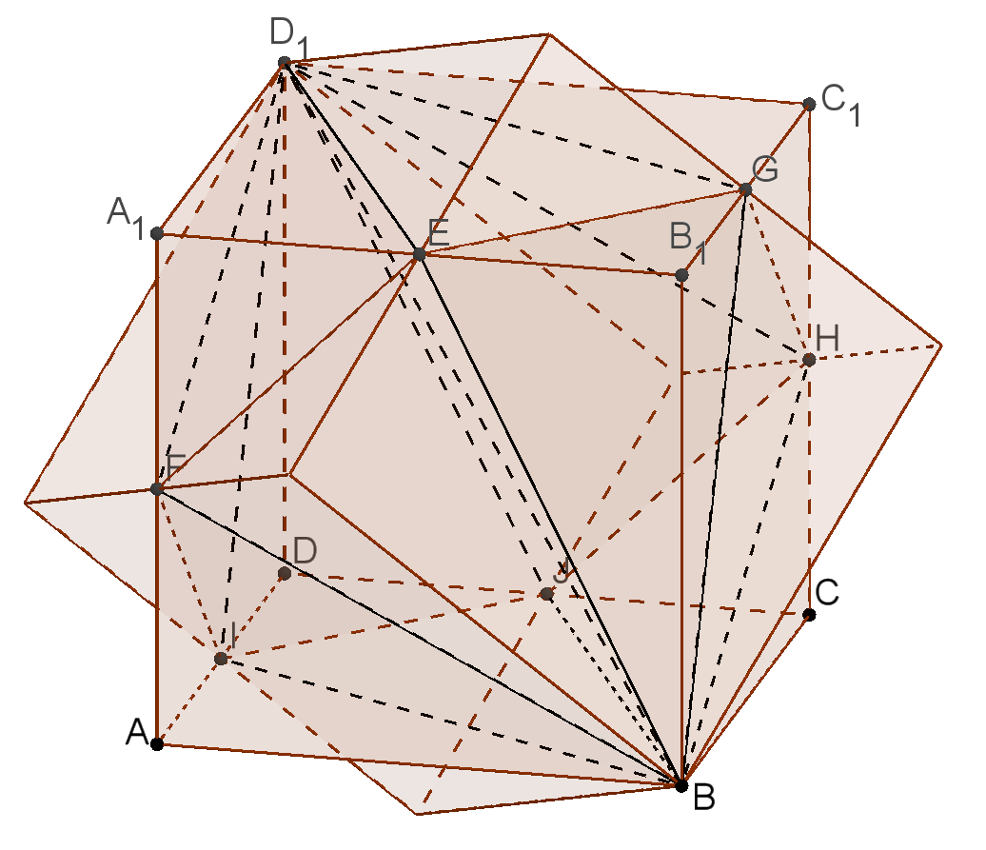
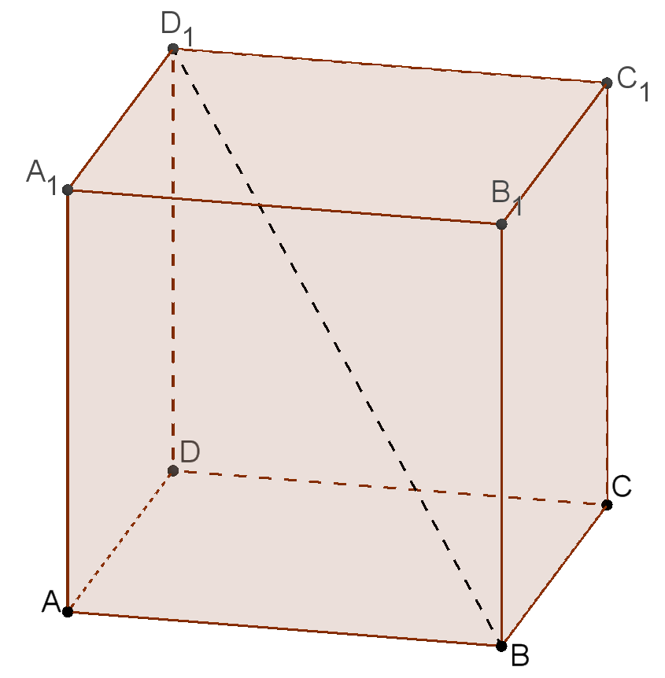
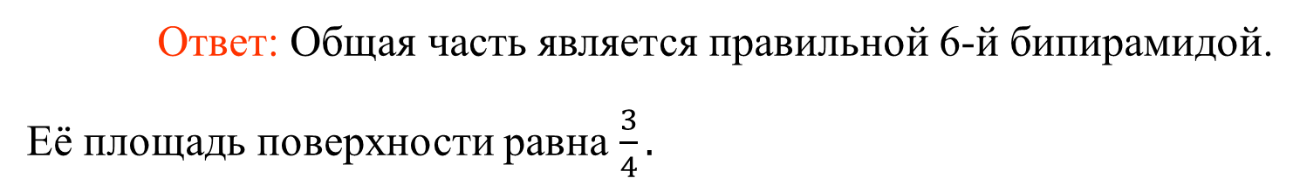
Упражнение 25
Единичный куб повернули на 60° вокруг прямой, содержащей его диагональ. Найдите площадь поверхности общей части исходного куба и повёрнутого.
Ответ: Общая часть является правильной 6-й бипирамидой.
Её площадь поверхности равна $\frac{3}{4}.$
Notes:
В режиме слайдов ответ появляется после кликанья мышкой

